Slide 1
PowerShell

Slide 2
Что это
Windows PowerShell — это простая оболочка командной строки и среда сценариев для автоматизации административных задач систем под управлением Windows.

Slide 3
Как открыть
Самый простой способ найти PowerShell в Windows 11 — ввести PowerShell в строку поиска.

Slide 4
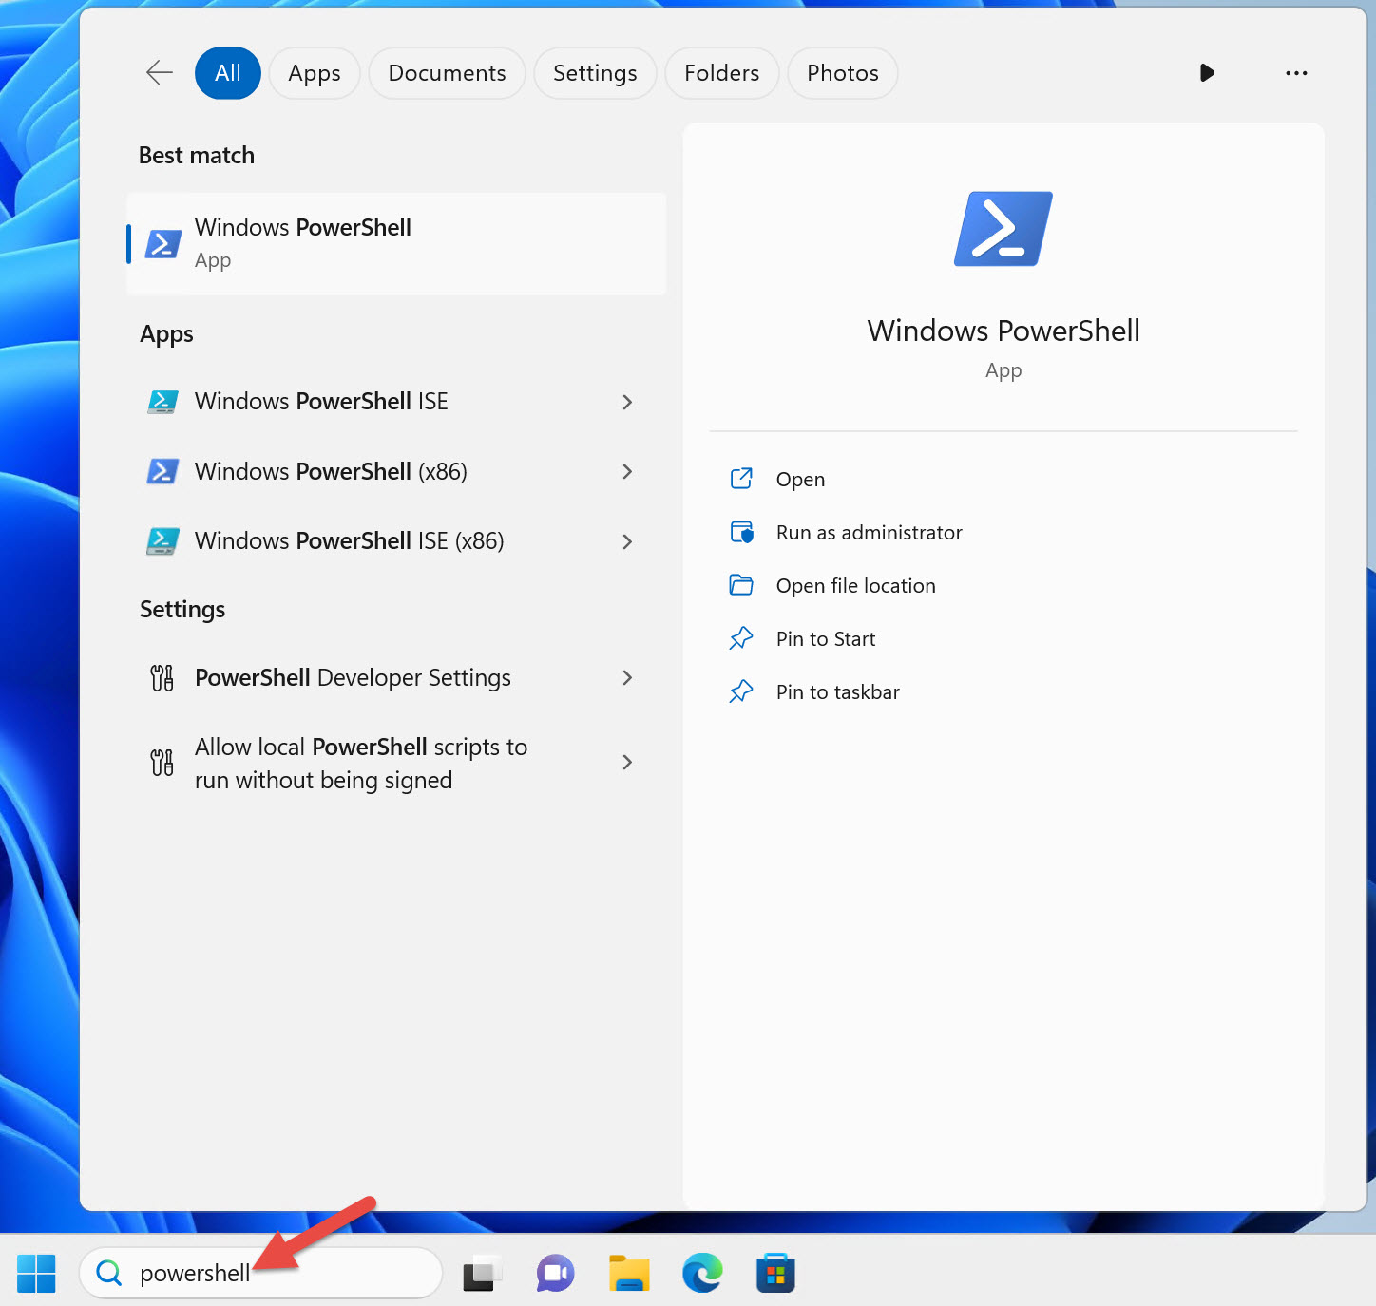

Slide 5
Командлеты
Команды в PowerShell называются командлетами (от английского cmdlet). Все они состоят из связки «Глагол-Существительное», или по-другому «Действие-Объект». Например, Get-Services и Start-Process. Благодаря такой структуре можно понять назначение команды, даже если вы с ней ещё не сталкивались.

Slide 6

Синтаксис командлетов
После самого командлета ему передаются параметры и их значения. Между всеми словами в команде ставится пробел. Вот пример синтаксиса команды, чтобы перейти в каталог C:\:

Slide 7

Синтаксис командлетов
При этом в PowerShell не важен регистр. Эту же команду можно записать только заглавными буквами

Slide 8
Алиасы
При работе с терминалом в интерактивном режиме бывает неудобно каждый раз вводить полные названия командлетов. Поэтому у самых распространённых есть псевдонимы, или алиасы, — их сокращённые версии.

Slide 9
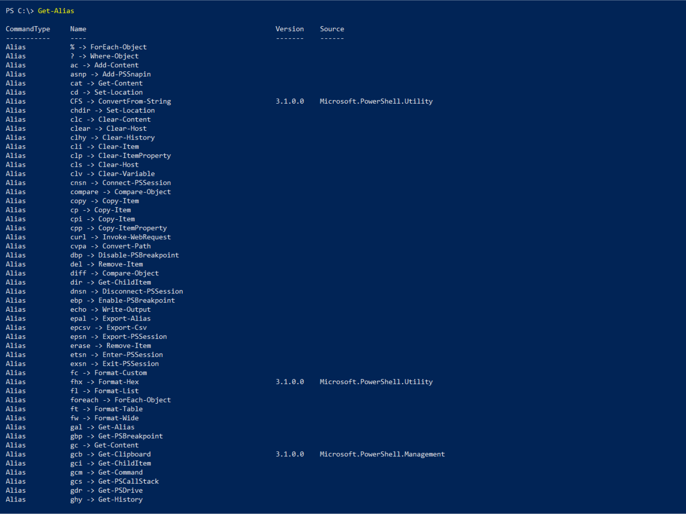

Slide 10
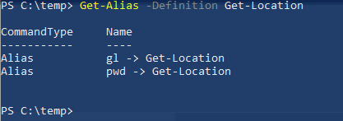
Алиасы
Чтобы узнать список алиасов для отдельного командлета, воспользуйтесь параметром -Definition. Например

Slide 11
Особенности пути до каталога
Многим командлетам для работы нужно передать путь до файла или каталога. Делается это в виде строки, например: C:\Windows\System32.
Но если в этом адресе встретится пробел или другой спецсимвол, PowerShell воспримет его как разделитель. Например:

Slide 12

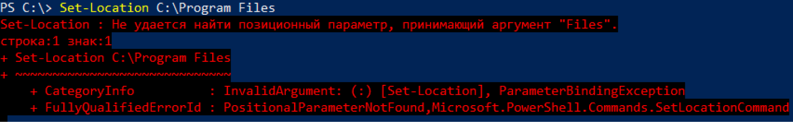
Особенности пути до каталога

Slide 13
Особенности пути до каталога
PowerShell «видит» пробел и думает, что путь до папки закончился на слове Program, а files — это уже значение какого-то другого параметра.

Slide 14
Особенности пути до каталога
Есть два способа избежать таких ситуаций:
Экранировать проблемные символы обратным грависом `: C:\Program` Files. Если путь длинный, то это может быть неудобно.
Поместить весь путь в одинарные или двойные кавычки: 'C:\Program Files' или "C:\Program Files"

Slide 15
Быстрый доступ к директориям
Точка . указывает на текущий каталог. Например, Get-ChildItem . позволяет посмотреть все папки и файлы в нынешнем местоположении.
Две точки .. указывают на родительский каталог. Например, Set-Location .. позволяет быстро к нему перейти. Это может быть полезно, если вы находитесь где-то в глубоко вложенной директории.

Slide 16
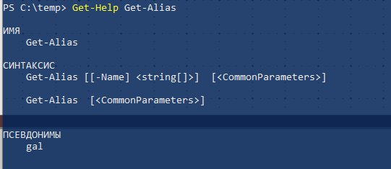
Информация о командлете
Чтобы узнать подробную информацию о командлете, используйте Get-Help Название-Командлета. Например:

Slide 17
Информация о командлете
У Get-Help есть несколько полезных параметров:
-Detailed даёт более детальную справку.
-Full даёт полную справку.
-Examples приводит примеры использования командлета.
-Online перенаправляет на веб-страницу с документацией.

Slide 18
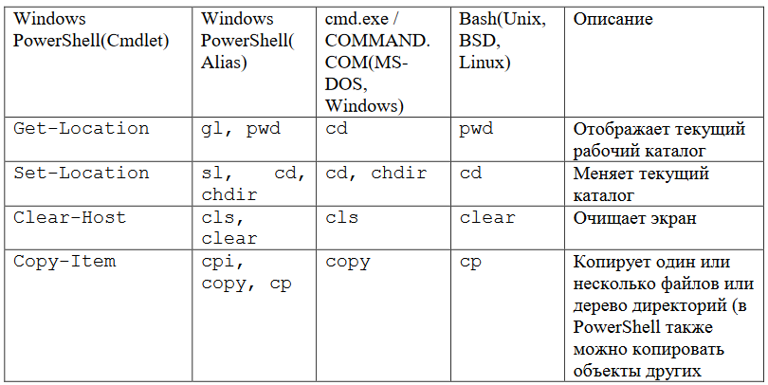

Slide 19
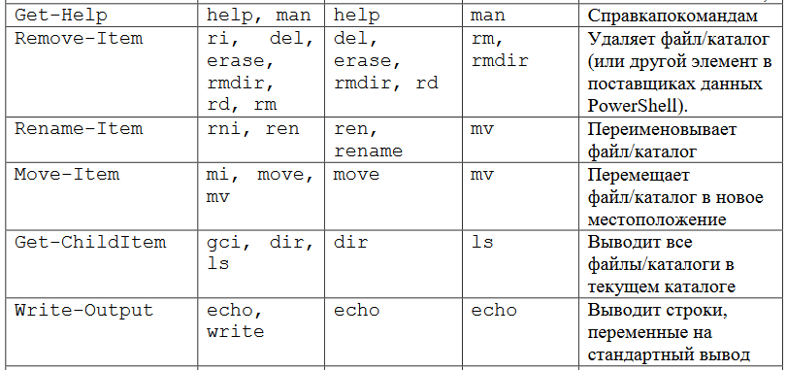

Slide 20
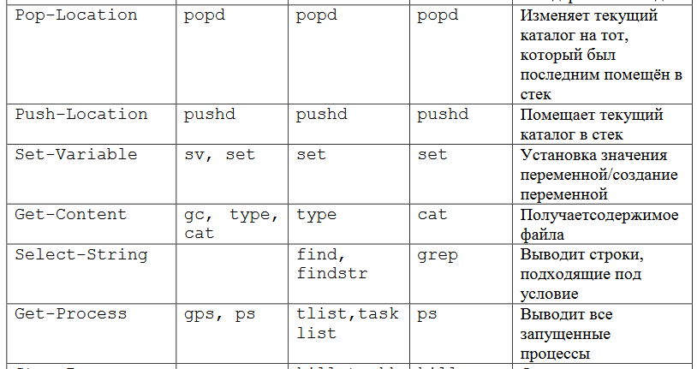

Slide 21
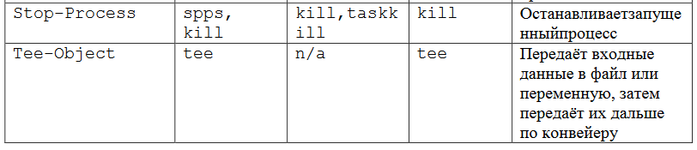

Slide 22

Вычисление выражений
Кроме выполнения команд, в PowerShell можно вычислять выражения, то есть пользоваться оболочкой как калькулятором (в оболочке cmd.exe эта возможность отсутствовала). Например:

Slide 23

Вычисление выражений
Кроме выполнения команд, в PowerShell можно вычислять выражения, то есть пользоваться оболочкой как калькулятором (в оболочке cmd.exe эта возможность отсутствовала). Например:

Slide 24
Вычисление выражений
можно выполнять и более сложные вычисления, включающие в себя различные математические функции. Для этого используются методы .NETкласса System.Math.

Slide 25

Вычисление выражений
Результат вычисления выражения в PowerShell можно сохранять в переменной и пользоваться этой переменной в других выражениях. Например:

Slide 26
Функции
Функция — это блок кода на языке PowerShell, имеющий название и находящийся в памяти до завершения текущего сеанса командной оболочки.

Slide 27

Функции
Создадим функцию:
Вызовем функцию:

Slide 28

Функции
Функции, как и командлеты, поддерживают работу с параметрами (аргументами). Например, определим функцию MyFunc1 с одним формальным параметром:

Slide 29
Сценарии
Третий тип команд, поддерживаемый PowerShell, — это сценарии. Сценарий представляет собой блок кода на языке PowerShell, хранящийся во внешнем файле с расширением ps1. Анализ синтаксиса сценария производится при каждом его запуске.

Slide 30
Сценарии
Третий тип команд, поддерживаемый PowerShell, — это сценарии. Сценарий представляет собой блок кода на языке PowerShell, хранящийся во внешнем файле с расширением ps1. Анализ синтаксиса сценария производится при каждом его запуске.

